Slide 1
Numero de ticket 18335

Slide 2
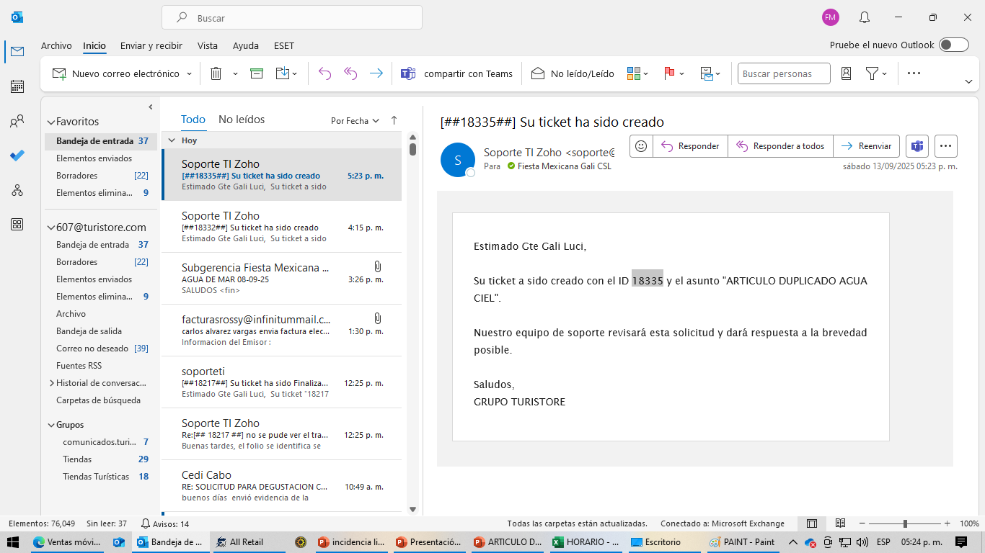
Correo enviado

Slide 3
Numero de O.C 4500011391
PROVEEDOR: AZUL PUNTO Y COMA

Slide 4
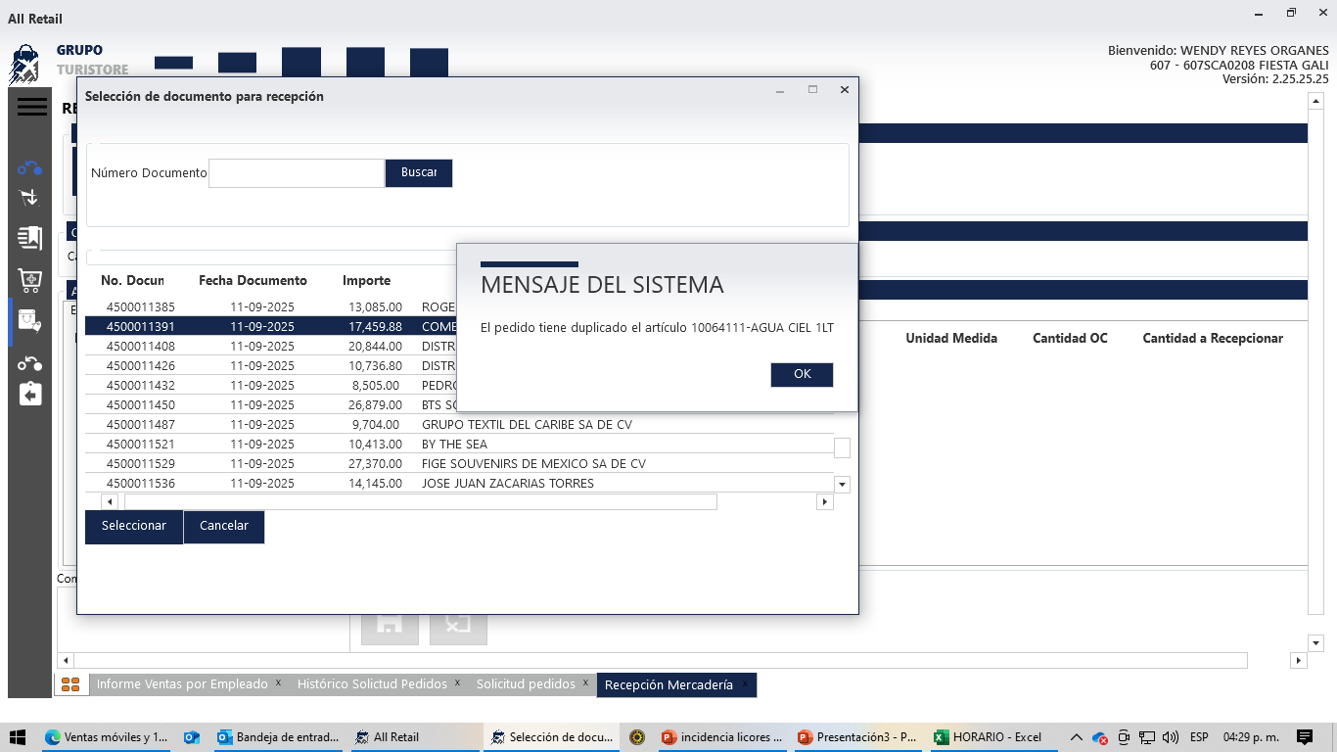
EVIDENCIA

